Slide 1


Peygamberimiz,
Cami Ve İrşat
Din Hizmetleri Genel Müdürlüğü
Sosyal Ve Kültürel İçerikli Din Hizmetleri Daire Başkanı

Slide 2
MEVLİD-İ NEBİ HAFTASI
Diyanet İşleri Başkanlığımızın 1989 yılında “Hz. Peygamber’i Anmaktan-Anlamaya” şiarıyla başlattığı Mevlid-i Nebi Haftası milletimizin kalbinde var olan Peygamber sevgisini harekete geçirmiş ve 2011 yılından itibaren belirlenen temalar çerçevesinde yapılan faaliyetlerle toplumsal bilinç oluşturulmaya gayret edilmiş, bütün vatandaşlarımız arasında bir bilgi ve irfan ziyafetine, bir kardeşlik şölenine, bir manevi yenilenme haftasına dönüşmüştür.

Slide 3
MEVLİD-İ NEBİ HAFTASI
2011 yılında “Merhamet Peygamberi”
2012 yılında “Peygamberimiz ve İnsan Onuru”
2013 yılında “Peygamberimiz Kardeşlik Ahlakı ve Hukuku”
2014 yılında «Peygamberimiz Din-Samimiyet"
2015 yılında «Hz. Peygamber ve Birlikte Yaşama Ahlakı"
2016 yılında “Hz. Peygamber Tevhid ve Vahdet”
2017 yılında “Hz. Peygamber ve Güven Toplumu”
2018 yılında “Peygamberimiz ve Gençlik”
2019 yılında “Peygamberimiz ve Aile”
2020 yılında «Peygamberimiz ve Çocuk"
2021 yılında «Peygamberimiz ve Vefa Toplumu"
2022 yılında «Peygamberimiz, Cami ve İrşat"
ana teması belirlenmiştir.

Slide 4
CAMİLER VE DİN GÖREVLİLERİ HAFTASI
Diyanet İşleri Başkanlığımız tarafından
1986 yılından itibaren 01-07 Ekim tarihleri arası “Camiler Haftası” olarak kutlanmaya başlanmıştır.
2003 yılından itibaren haftanın ismi “Camiler ve Din Görevlileri Haftası” olarak değiştirilmiştir.

Slide 5
CAMİLER VE DİN GÖREVLİLERİ HAFTASI
2011 yılından itibaren Camiler ve Din Görevlileri Haftası münasebetiyle toplumun ihtiyacı olan bir konu belirlenmeye başlanmış, belirlenen bu tema ekseninde hafta boyunca çeşitli etkinlikler gerçekleştirilmiştir.
2011 yılında “Cami ve Çocuk”,
2012 yılında “Cami ve Engelli”,
2013 yılında “Cami- Kadın ve Aile”
2014 yılında "Cami ve Gençlik"
2015 yılında "Cami ve Namazla Arınma"
2016 yılında “Cami ve Kitap”
2017 yılında “Cami Şehir ve Medeniyet”,
2018 yılında “Camiler ve Din Hizmetine Adanmış Ömürler”,
2019 yılında “Cami ve Hayat”
2020 yılında "Cami ve İlim"
2021 yılında "CamiDin Görevlisi ve Vefa"
ana teması belirlenmiştir.

Slide 6
MEVLİD-İ NEBİ HAFTASI
CAMİLER VE DİN GÖREVLİLERİ HAFTASI
2022
Diyanet İşleri Başkanlığımız her yıl “Mevlid-i Nebi, Camiler ve Din Görevlileri Haftası ve Ramazan Ayı” gibi vesileler ile İslam'ın temel kavramlarından birini milletimizin gündemine taşımakta ve belirlenen bu konularda milletimizi aydınlatmaya çalışmaktadır.
Bu yıl tarihlerinin yakın olması da göz önünde bulundurularak Camiler ve Din Görevlileri Haftası ile Mevlid-i Nebi Haftası’nın birlikte ihya edilmesine karar verilmiş, hafta teması “Peygamberimiz, Cami ve İrşat” olarak belirlenmiştir.

Slide 7
PEYGAMBERİMİZ
Davetçi/Elçi
CAMİ
Mabed’in Önemi
Toplumsal Konumu
İRŞAT
İnsanla İlişkisi
Müjdeci/Uyarıcı
Örnek/Önder
İNSAN
İman X Küfür
Sevap X Günah
Ahlak X Ahlak Dışı
İffetli X İffetsiz
Eşrefi Mahluk
Zaafları var
İrşada ihtiyacı Var
Bilgilenmeli
Örnek görmeli
Helal X Haram
Dünya/Ahiret
Davete İcabet Edenler X İsyan Edenler
Huzura Erenler X Azabı Görenler
Sorumluluğunun farkına varmalı
1451. Doğum Yıldönümü

Slide 8
PEYGAMBERİMİZ
1451. Doğum Yıldönümü
CAMİ
Mabed’in Önemi
Toplumsal Konumu
İRŞAT
İnsanla İlişkisi
Müjdeci/Uyarıcı
Örnek/Önder
İNSAN
İman X Küfür
Sevap X Günah
Ahlak X Ahlak Dışı
İffetli X İffetsiz
Eşrefi Mahluk
Zaafları var
İrşada ihtiyacı Var
Bilgilenmeli
Örnek görmeli
Helal X Haram
Dünya/Ahiret
Davete İcabet Edenler X İsyan Edenler
Huzura Erenler X Azabı Görenler
Sorumluluğunun farkına varmalı
Davetçi/Elçi

Slide 9
Ali Rıza Sağman Naat-I Şerîf’inde bize önemli bir gerçeği hatırlatıyor:
Yâ Muhammed! Ne büyüksün ki, senin nâmını ben,
Ne zaman yâda getirsem hemen insan olurum.
«Ümmetimdir» deyiversen «şu Rıza-yı âsi»,
Yâ Muhammed! Ben o dem vâsıl-ı cânân olurum.
مُحمَّدٌ بَشَرٌ لَا كَالْبَشَرِ بَلْ هُوَ كَالْيَاقُوتِ بَيْنَ الْحَجَرِ
«Muhammed bir beşerdir. Fakat o, diğer insanlar gibi değildir. O, taşlar arasında yakut gibidir.»

Slide 10
SALÂT VE SELÂM SANADIR YA RASULELLAH
إِنَّ اللَّهَ وَمَلَائِكَتَهُ يُصَلُّونَ عَلَى النَّبِيِّ يَا أَيُّهَا الَّذِينَ آمَنُوا صَلُّوا عَلَيْهِ وَسَلِّمُوا تَسْلِيماً
“Şüphesiz Allah ve melekleri Peygamber’e salât ediyorlar. Ey iman edenler! Siz de ona salât edin, selam edin.”
(Ahzâb Suresi 56. Ayet)

Slide 11
Peygamberimiz Hz. Muhammed Mustafa (s.a.s) insanlığa gönderilen peygamberler halkasının, ilahi çağrının son temsilcisi ve kıyamete kadar insanlığın yolunu aydınlatacak hakikat mesajının en son ve en büyük tebliğcisidir.
İnsanlığın karanlıklar girdabında yolunu kaybettiği, adeta ruhunu yitirdiği bir zaman ve zeminde, Rabbimizin alemlere rahmet olarak gönderdiği merhamet elçilerinin sonuncusudur.

Slide 12
Peygamberimiz, içinde bulunduğu toplumda akrabalarından başlayarak (Şuarâ, 26/214) insanları, hikmet ve güzel öğütle İslâm’a davet etmiş (Nahl, 16/25), yeryüzünde fitne ve fesat ortadan kalkıncaya, din tamamen Allah’ın oluncaya (Enfâl, 8/39) ve İslâm bütün dinlere üstün gelinceye kadar (Fetih, 48/28) mücadele etmiş ve bu hususu biz müminlere emanet olarak bırakmıştır.

Slide 13
Karanlıklardan aydınlara çıkmak için yolunu takip ettiğimiz,
ahlâkî erdemlerin en güzelini yaşamak için örnek aldığımız,
yolumuzu güzelleştirmek için izinde yürüdüğümüz,
övgüye layık olan, efendimiz, rehberimiz, örneğimiz, önderimiz, şefaatçimiz, Peygamberimiz Muhammed Mustafa’dır.

Slide 14
يَٓا اَيُّهَا النَّبِيُّ اِنَّٓا اَرْسَلْنَاكَ شَاهِداً وَمُبَشِّراً وَنَذ۪يراًۙ ﴿٤٥﴾ وَدَاعِياً اِلَى اللّٰهِ بِـاِذْنِه۪ وَسِرَاجاً مُن۪يراً ﴿٤٦﴾
“Ey Peygamber! Biz seni gerçeğin bir temsilcisi, bir müjdeci ve uyarıcı, herkesi Allah’ın izniyle O’na çağıran ve ışık saçan bir kandil konumunda gönderdik.”
(Ahzâb 33/45-46)

Slide 15
O, İÇİMİZDEN BİRİ
لَقَدْ مَنَّ اللّٰهُ عَلَى الْمُؤْمِن۪ينَ اِذْ بَعَثَ ف۪يهِمْ رَسُولاً مِنْ اَنْفُسِهِمْ يَتْلُوا عَلَيْهِمْ اٰيَاتِه۪ وَيُزَكّ۪يهِمْ وَيُعَلِّمُهُمُ الْكِتَابَ وَالْحِكْمَةَۚ وَاِنْ كَانُوا مِنْ قَبْلُ لَف۪ي ضَلَالٍ مُب۪ينٍ ﴿١٦٤﴾
“İçlerinden, kendilerine Allah’ın ayetlerini okuyan, kendilerini temizleyen, kendilerine kitap ve hikmeti öğreten bir peygamber göndermekle Allah, Müminlere büyük bir lütufta bulunmuştur. Hâlbuki onlar önceleri apaçık bir sapıklık içindeydiler.”
(Ali-imran 164)

Slide 16
AHLAK ÖNDERİ / RAHMET PEYGAMBERİ
وَاِنَّكَ لَعَلى خُلُقٍ عَظيمٍ
"Muhakkak sen çok yüce bir ahlâk üzeresin"
(Kalem, 68/4)
وَمَا اَرْسَلْنَاكَ اِلَّا رَحْمَةً لِلْعَالَمينَ
“Biz Seni ancak alemlere rahmet olarak gönderdik”.
(Enbiyâ, 21/107)

Slide 17
BİZE YAKIN
اَلنَّبِيُّ اَوْلٰى بِالْمُؤْمِن۪ينَ مِنْ اَنْفُسِهِمْ
“Peygamber, Müminler için
kendi canlarından ileridir.”
Ahzab, 33/6
Notes:
اَلنَّبِيُّ اَوْلٰى بِالْمُؤْمِن۪ينَ مِنْ اَنْفُسِهِمْ وَاَزْوَاجُهُٓ اُمَّهَاتُهُمْۜ وَاُو۬لُوا الْاَرْحَامِ بَعْضُهُمْ اَوْلٰى بِبَعْضٍ ف۪ي كِتَابِ اللّٰهِ مِنَ الْمُؤْمِن۪ينَ وَالْمُهَاجِر۪ينَ اِلَّٓا اَنْ تَفْعَلُٓوا اِلٰٓى اَوْلِيَٓائِكُمْ مَعْرُوفاًۜ كَانَ ذٰلِكَ فِي الْكِتَابِ مَسْطُوراً ﴿٦﴾

Slide 18
YOLUNU TAKİP ETTİĞİMİZ
قُلْ اِنْ كُنْتُمْ تُحِبُّونَ اللّٰهَ فَاتَّبِعُون۪ي يُحْبِبْكُمُ اللّٰهُ وَيَغْفِرْ لَكُمْ ذُنُوبَكُمْۜ وَاللّٰهُ غَفُورٌ رَح۪يمٌ ﴿٣١﴾
Hasan-ı Basrî Hazretleri nakleder ki:“Sahâbe-i kirâm, Rasûlullah(s.a.v) Efendimiz’e: «Ey Allâh’ın Rasûlü! Bizler Allah’u Teâlâ’yı çok seviyoruz. Lâkin bize, Allâh’ın Zât’ını gerçekten sevmenin alâmetini bildirseniz.» dediler.
Bunun üzerine Allah’u Teâlâ;
“(Resûlüm!) De ki: Eğer Allah'ı seviyorsanız bana uyunuz ki, Allah da sizi sevsin ve günahlarınızı bağışlasın. Allah bağışlayandır, çok merhamet edendir.” (Al-i İmran, 31) âyet-i kerîmesini indirdi.”
(Taberî, Câmiu’l-Beyân, nr. 6845, 6846)

Slide 19
ÖRNEK İNSAN
لَقَدْ كَانَ لَكُمْ ف۪ي رَسُولِ اللّٰهِ اُسْوَةٌ حَسَنَةٌ لِمَنْ كَانَ يَرْجُوا اللّٰهَ وَالْيَوْمَ الْاٰخِرَ وَذَكَرَ اللّٰهَ كَث۪يراًۜ ﴿٢١﴾
"Gerçekten sizin için, Allah'a ve Ahiret gününe kavuşmayı umanlar ve Allah'ı çok zikredenler için Allah'ın Resulünde çok güzel bir örnek vardır."
(Ahzab, 33/21)
Notes:
Peygamberimizin; en önemli gönderiliş gayelerinden birisi insanlığa örnek ve model olma konumlarıdır.

Slide 20

O'nu örnek almak demek;
O'nun gibi Güvenilir olmak demek, (Emanetlerini O'na veriyorlar, "Emin" diyorlardı.)
O'nun gibi Affedici olmak demek, (Mekke'nin fethinde Mekkelileri toptan affetmişti.)
O'nun gibi Merhametli olmak demek, (Taif’te Ağır sıkıntıya rağmen beddua etmemiş..)
O'nun gibi Hoşgörülü olmak demek, (Mescide bevl, zinaya müsaade isteyen genç…)
O'nun gibi Sözünde durmak demek, (Hudeybiye günü Ebu Cendel'i geri vermesi.)
O'nun gibi Cömert olmak demek, (Son anında yanında bulunan üç dinarı dağıtmak..)
O'nun gibi Alçakgönüllü olmak demek, (Kurutulmuş et yiyen bir kadının oğluyum…)
O'nun gibi Çalışkan olmak demek, (İşlerini kendisi yapmak isterdi, söküğünü dikerdi..)
O'nun gibi Dosdoğru olmak demek, (Size bir düşman saldıracak desem bana inanır mısınız?)
O'nun gibi Adaletli olmak demek, (Kızım Fatıma dahi çalsa… )

Slide 21
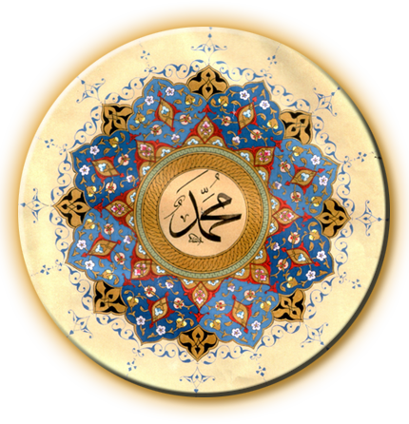
O’NU SEVMEK İÇİN!
مَنْ اَحْيَا سُنَّتِى فَقَدْ اَحَبّنى وَمنْ اَحَبَّنِى كَانَ مَعِى فِى الْجَنَّةِ
“Kim benim sünnetimi ihya ederse beni sevmiş olur.
Beni seven de cennette benimle beraber olur.”
(Tirmizi, Sünen, İlim, 39/16 )

Slide 22
PEYGAMBERİMİZ
Davetçi/Elçi
CAMİ
Mabed’in Önemi
Toplumsal Konumu
İRŞAT
İnsanla İlişkisi
Müjdeci/Uyarıcı
Örnek/Önder
İNSAN
İman X Küfür
Sevap X Günah
Ahlak X Ahlak Dışı
İffetli X İffetsiz
Eşrefi Mahluk
Zaafları var
İrşada ihtiyacı Var
Bilgilenmeli
Örnek görmeli
Helal X Haram
Dünya/Ahiret
Davete İcabet Edenler X İsyan Edenler
Huzura Erenler X Azabı Görenler
Sorumluluğunun farkına varmalı

Slide 23
وَاَنَّ الْمَسَاجِدَ لِلّٰهِ فَلَا تَدْعُوا مَعَ اللّٰهِ اَحَداًۙ
“Camiler, yalnız Allah’ındır.
O halde Allah’ın yanına katarak hiçbir kimseye kulluk etmeyin.”
(Cin, 72/18)

Slide 24
Camilerimiz,
Varlığıyla İslam beldelerinin bağımsızlığının göstergesi,
Minaresiyle tevhidin sembolü,
Ezanlarıyla şehadetin ifadesi,
Salâlarıyla bir milleti dirilten ve ayağa kaldıran merkezleri,
Minberleriyle ilim, hikmet ve marifetin mekânı,
Kürsüleriyle hak ve hakikatin sesi,
Mihraplarıyla gönlümüzü esir almaya çalışan günahlara, öfke, kin, nefret gibi her türlü kötülüğe karşı bir mücadele yeridir.
Notes:
Camiler Allah, vatan, millet ve bayrak sevgisinin gönüllere nakşedildiği halk mektepleridir. Camiler ve minarelerde okunan salalar, ezanlar bağımsızlığımızın en güzel ilham kaynağıdır.
Kubbesiyle Müslüman yürekleri “tevhid” eden;
Minberi ve kürsüsüyle ilmi, hikmeti haykıran;
Mihrabıyla yüzleri ve gönülleri Allah’a döndüren;
Minareleriyle şehirlerin şehadet parmağı olan camiler
bir İslam beldesinin en somut şiarıdır.
Cami hem fiziki yapısı ve varlığı, hem de fonksiyonları ve temsil ettiği değerler açısından İslam toplumunun ve düşüncesinin merkezidir.

Slide 25
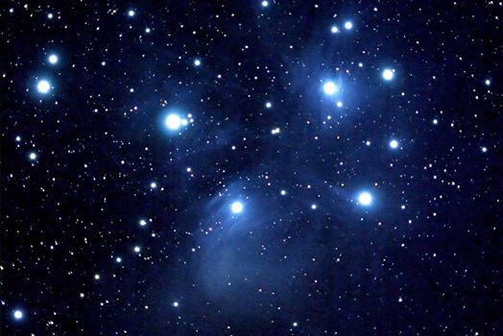
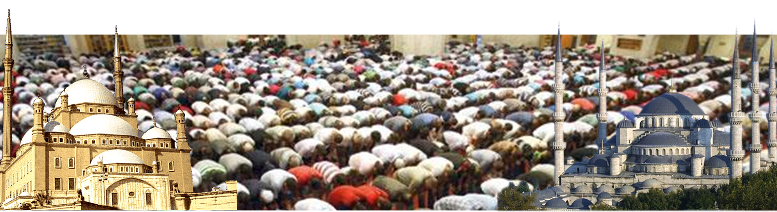
Camiler, bir milletin bağımsızlığının simgesi
O ülkenin, Müslüman olduğunu belirten Tapu senetleridir.
Beldelerin Allah’a en sevimli yerleridir.
Birlik beraberliğin merkezi, yüreği birlikte atanların bir arada aynı gaye için cem oldukları mekanlrdır.
Notes:
Camiler ve mescitler İslam medeniyetinin mühürleridir.
Birlik ve dirliğimizin en sağlam kalesidir.
Mahallelerimizin kalbi, şehirlerimizin ruhu, aziz milletimizin ve ümmet-i Muhammed’in umududur.
Biz müminlerin her türlü benlik duygusundan arınarak kardeşler olmamıza vesile olan kutlu yerlerdir.
Bütün makam ve mevkiden sıyrılıp “kul” olmanın lezzetine erdiğimiz huzurgâh-ı ilahîdir.
Cami ve mescitlerimizin varlığı bağımsızlığımızın göstergesidir. Kubbeleri arşın altında toplanışımızın adıdır. Minareleri tevhidin sembolüdür. Ezanları, şehadetimizin temelidir. Salâları, milletçe şahlanışımızın, düşmana topyekûn karşı duruşumuzun başlangıcıdır. Mihrapları, her türlü kötülüğe karşı yekvücut mücadele yeridir. Minberleri, iman, ibadet ve ahlakı bizlere öğretir. Kürsüleri, hak ve hakikatin sesidir. Daha birçok sebepten dolayı İslam, mescit ve camilerin yapımına çok büyük önem vermiş, al-i cenap Milletimiz de asırlara meydan okuyan nice camiler inşa etmiş ve inşa etmeye de devam etmektedir.

Slide 26
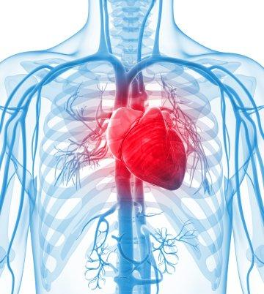
MESCİTLER HAYATIN MERKEZİDİR
İslam toplumunda cami, vücudumuzda ki kalp gibidir. Hayatın akışını sağlayan kan, kalpten pompalandığı gibi
İslam toplumuna da canlılık, güç ve yön verecek enerji camilerden yayılır.
Topluluklar manen camilerden, oralardaki gönül buluşmalarından enerjisini alır ve hayat bulur.

Slide 27
CAMİ HAYATIN İÇİNDE, HAYAT CAMİNİN İÇİNDE
أَحَبُّ الْبِلاَدِ إِلَى اللَّهِ مَسَاجِدُهَا
Ebû Hüreyre'nin naklettiğine göre, Peygamberimiz şöyle buyurmuştur:
"Şehirlerde Allah'ın en çok sevdiği yerler camilerdir."
(Müslim, Mesâcid, 288)

Slide 28

CAMİLER….
Zengin-fakir, köylü-şehirli, amir-memur, resmi-sivil, yaşlı-genç, siyah-beyaz, kadın-erkek, yerli-yabancı...
herkesi bünyesinde toplayan
Namaz kılma yerleri, okul, şifahane, sohbet, dini bilgi ve birikim kazanma yeri, sosyal iş ve ilişkilerin paylaşıldığı mekanlar, toplumsal ahlak ve bilincin oluştuğu yerlerdir.

Slide 29

Cami Merkezli Bir Hayat İçin
Hayatın Merkezinde Camiler Oluşturalım
“İslam’da Hayatın, Şehrin İlmin Ve Medeniyetin merkezinde cami vardır”

Slide 30
CAMİLERE ÖMÜR VERENLER
اِنَّمَا يَعْمُرُ مَسَاجِدَ اللّٰهِ مَنْ اٰمَنَ بِاللّٰهِ وَالْيَوْمِ الْاٰخِرِوَاَقَامَ الصَّلٰوةَ وَاٰتَى الزَّكٰوةَ وَلَمْ يَخْشَ اِلَّا اللّٰهَ فَعَسٰۤى اُوۨلٰۤئِكَ اَنْ يَكُونُوا مِنَ الْمُهْتَد۪ينَ
"Allah'ın camilerini/mescidlerini, ancak
  Allah'a ve ahiret gününe iman eden,
  Namazlarını dosdoğru kılan,
  Zekâtlarını veren ve
  Allah'tan başkasından korkmayan kimseler
imar eder (camilere ömür verirler). İşte doğru yola ermişlerden olmaları umulanlar bunlardır"
(Tevbe süresi 18)
Notes:
Peygamber Efendimiz (s.a.s) ise camileri imar edenleri şöyle müjdelemektedir:
“Her kim ki Allah için bir mescit bina ederse, Allah ona Cennet’te bu mescidin benzeri bir köşk bina eder.”
(Müslim, Zühd, 44.)

Slide 31
Resûlullah (s.a.v.) Efendimiz buyurdular ki:
“Cennet bahçelerine uğradığınız zaman nasibinizi alın” buyurdu. Ashab-ı kiram da:
“Cennet bahçeleri nerelerdir ya Resûlallâh?” dediler. Resûlullah (s.a.v): “Mescitlerdir” buyurdu.
(Tirmizi, Davet, 28)

Slide 32
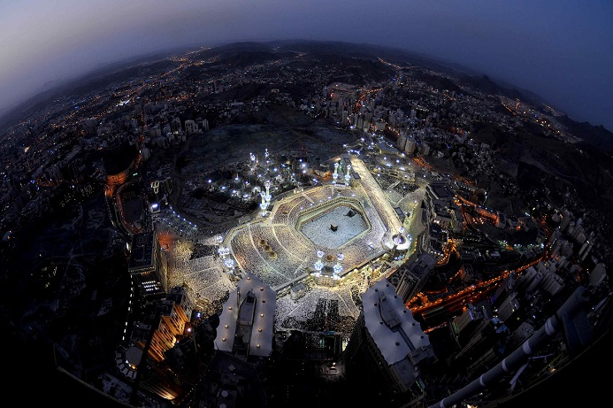
إِنَّ أَوَّلَ بَيْتٍ وُضِعَ لِلنَّاسِ لَلَّذِي بِبَكَّةَ مُبَارَكًا وَهُدًى لِّلْعَالَمِينَ
“Şüphesiz, insanlar için kurulan ilk ibadet evi, elbette Mekke’de, âlemlere rahmet ve hidayet kaynağı olarak kurulan Kâ’be’dir.”
(Al-i İmran3/96)
İLK KURULAN MESCİT HZ. ADEM İLE TEMELLENİR, HZ. İBRAHİM VE İSMAİL İLE ŞEKİLLENİR VE SONRA…

Slide 33
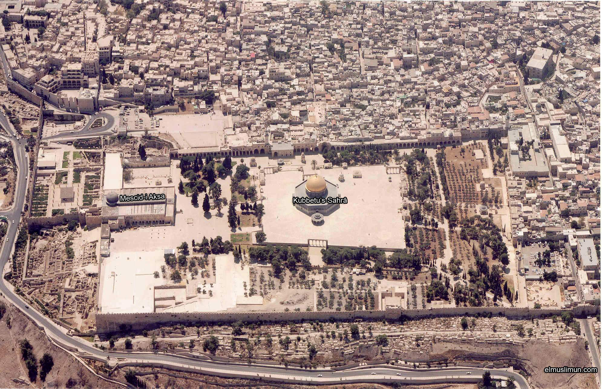
2. KURULAN MESCİT MESCİD-İ AKSA

Slide 34
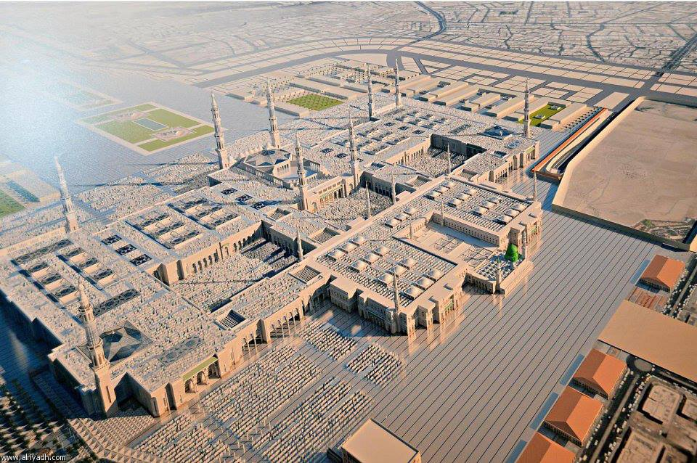
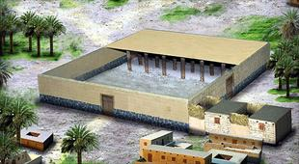
3. KURULAN MESCİT MESCİD-İ NEBEVİ

Slide 35
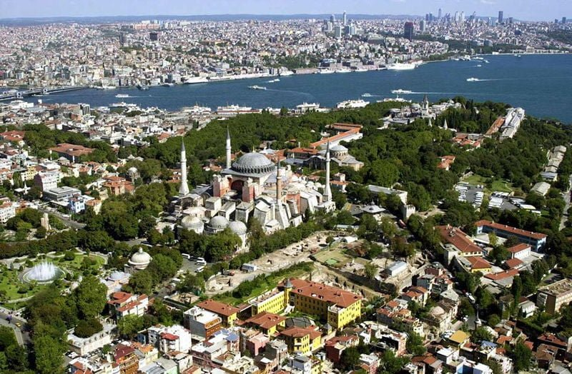
“Cami Merkezli Bir Hayat”: Ayasofya

Slide 36
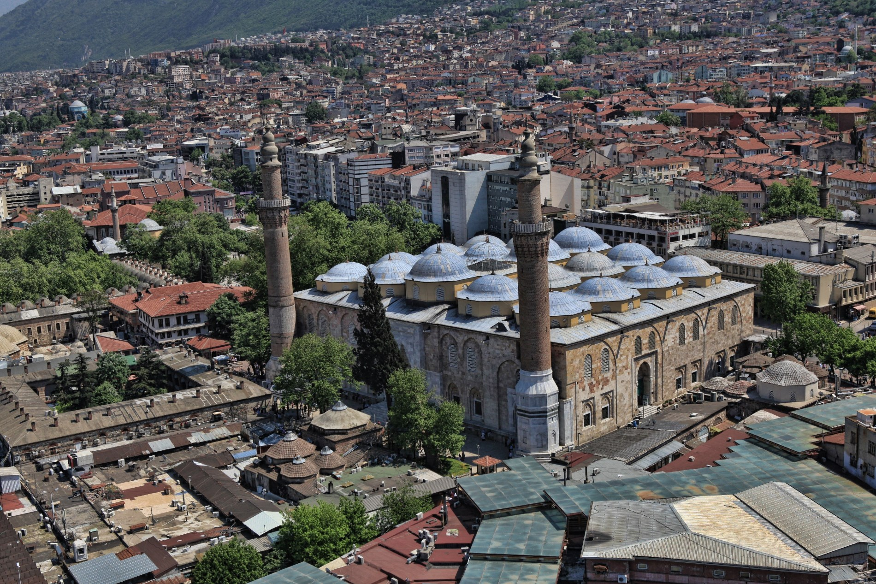
“Cami Merkezli Bir Hayat”: Ulu Camii

Slide 37
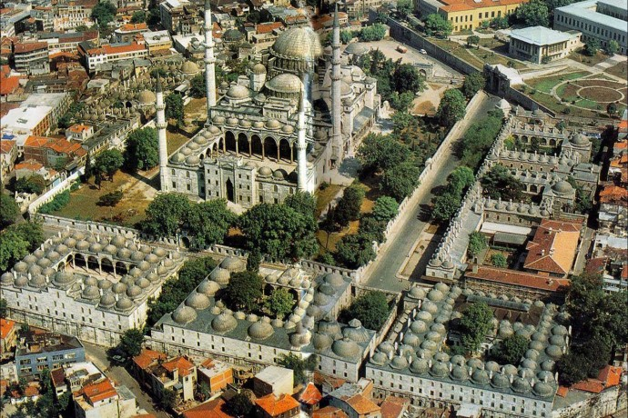
“Cami Merkezli Bir Hayat”: Süleymaniye

Slide 38
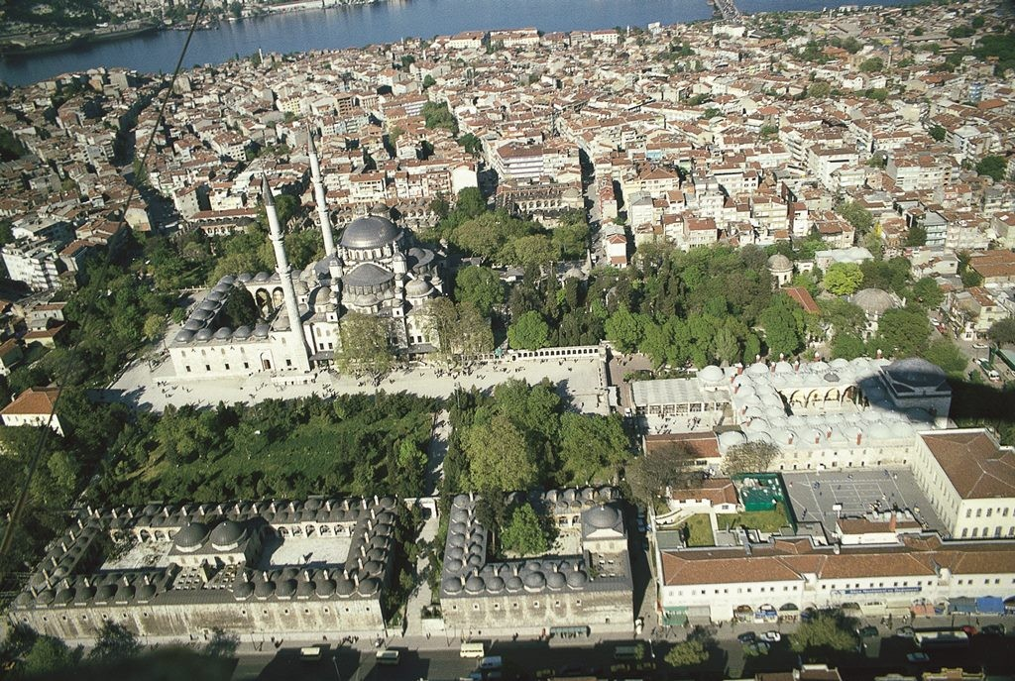
“Cami Merkezli Bir Hayat”: Fatih

Slide 39
“CAMİ MERKEZLİ BİR HAYAT”
Ecdadımız bir şehri imar ederken Merkeze Camiyi almış, geniş bir avlunun etrafına eğitim haneleri (Medrese), bir tarafına aşevini, kıble istikametine doğru mezarlığı, bunları çevreleyen alana ticaret haneleri ve en son evleri yerleştirmiştir.
  5 vakit bütünleşmenin eğitimle tamamlanabileceğini
  ticaretin dini, vicdani ve ilmi boyutlarıyla yapılacağını,
  toplumun ihtiyaç duyan kesimlerinin yanında ve yardımında olmamız gerektiğini,
  bir gün ölüm olduğunu, dünyada yapıp ettiklerimizin hesabının verileceğini göstermektedir.
Notes:
Medine, İstanbul, Bağdat, Kahire, Diyarbakır, Erzurum, Buhara, Sivas, Van, Endülüs, Mardin, Urfa…
Örnekleriyle Nice Fatihler, Süleymaniyeler, Selimiyeler, Kasımiyeler…Tarihin derinliklerinden günümüze bu gerçeği bizlere haykırıyor.

Slide 40

“Tarihte İsmini Duyup Gıptayla Baktığımız Hocalar
Gönenli Mehmet Efendi, Abdurrahman Gürses,
Mehmet Rüştü Âşıkkutlu, Mehmet Zahit Kotku, Ekrem Doğanay,
Kesikbacak İsmail Efendi, Çaykaralı Hacı Hasan Efendi,
Üveyis Zade Mustafa Sabri Efendi, Tahir Büyükkörükçü, …
Camilerini Mamur Hale Dönüştürenlerdir.”

Slide 41
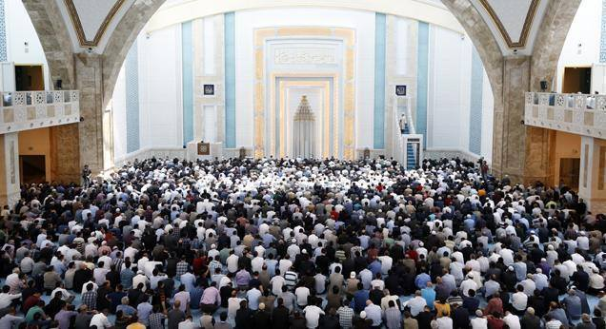
CAMİ/MESCİTLERE GELENLER
فِي بُيُوتٍ أَذِنَ اللَّهُ أَن تُرْفَعَ وَيُذْكَرَ فِيهَا اسْمُهُ يُسَبِّحُ لَهُ فِيهَا بِالْغُدُوِّ وَالْآصَالِ
رِجَالٌ لَّا تُلْهِيهِمْ تِجَارَةٌ وَلَا بَيْعٌ عَن ذِكْرِ اللَّهِ وَإِقَامِ
الصَّلَاةِ وَإِيتَاء الزَّكَاةِ يَخَافُونَ يَوْمًا تَتَقَلَّبُ فِيهِ الْقُلُوبُ وَالْأَبْصَارُ
“Allah’ın, yüceltilmesine ve içlerinde adının anılmasına izin verdiği evlerde hiçbir ticaretin ve hiçbir alışverişin kendilerini,
Allah’ı anmaktan, namazı kılmaktan, zekâtı vermekten alıkoymadığı
birtakım adamlar, buralarda sabah akşam O’nu tesbih ederler.
Onlar, kalplerin ve gözlerin dikilip kalacağı bir günden korkarlar.”
(Nur 24/36-37)

Slide 42
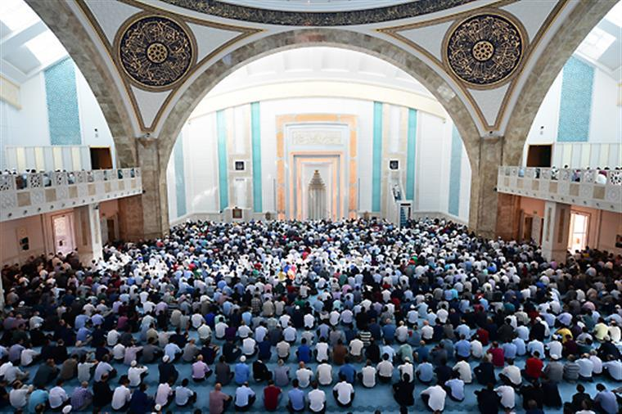
إذا رأيتمُ الرجلَ يعتادُ المسجدَ فاشهدُوا لهُ بِالايمَانِ،
Ebu Saîdi'l-Hudrî (r.a.) Hz. Peygamber (s.a.v.)'in şöyle dediğini rivayet etti:
“Bir kimsenin camiyle/mescide alâkasını görürseniz, onun Mü'min olduğuna şehâdet edin.”
(Tirmizî, Tefsir, Sûre 2, Tevbe 18)

Slide 43
GÖNLÜMÜZÜ CAMİYE BAĞLAYALIM
سَبْعَةٌ يُظِلُّهُمْ اللَّهُ عَزَّ وَجَلَّ يَوْمَ الْقِيَامَةِ يَوْمَ لَا ظِلَّ إِلَّا ظِلُّهُ إِمَامٌ عَادِلٌ وَشَابٌّ نَشَأَ فِي عِبَادَةِ اللَّهِ عَزَّ وَجَلَّ … وَرَجُلٌ دَعَتْهُ امْرَأَةٌ ذَاتُ مَنْصِبٍ وَجَمَالٍ إِلَى نَفْسِهَا فَقَالَ إِنِّي أَخَافُ اللَّهَ عَزَّ وَجَلَّ …
Hz. Ebu Hureyre (r.a) anlatıyor: "Resulullah (s.a.v) buyurdular ki:
"Yedi kişi var, Allah onları hiçbir gölgenin olmadığı Kıyamet gününde kendi gölgesinde gölgeler:
Adil imam,
Allah'a ibadet içinde yetişen genç,
Tekrar dönünceye kadar kalbi mescide bağlı olan kimse,
Allah için birbirlerini seven, Allah rızası için bir araya gelip, Allah rızası için ayrılan iki kişi,
Güzel ve makam sahibi bir kadın tarafından davet edildiği halde; "Ben Allah'tan korkarım" de(yip icabet etmey)en kimse,
Allah'ı tek başına zikrederken gözlerinden yaş boşanan kimse.
Sağ elinin verdiği sadakayı sol eli görmeyen; verdiğini gizli veren kimse"
(Nesâi, Kudât 2; Buhârî, Ezan, 36; Zekât, 16, Hudud, 19; Tirmizi, Zühd, 53)

Slide 44
PEYGAMBERİMİZ
Davetçi/Elçi
CAMİ
Mabed’in Önemi
Toplumsal Konumu
İRŞAT
İnsanla İlişkisi
Müjdeci/Uyarıcı
Örnek/Önder
İNSAN
İman X Küfür
Sevap X Günah
Ahlak X Ahlak Dışı
İffetli X İffetsiz
Eşrefi Mahluk
Zaafları var
İrşada ihtiyacı Var
Bilgilenmeli
Örnek görmeli
Helal X Haram
Dünya/Ahiret
Davete İcabet Edenler X İsyan Edenler
Huzura Erenler X Azabı Görenler
Sorumluluğunun farkına varmalı

Slide 45
ÖNCE İNSAN
Tertemiz fıtrat üzere En Güzel Şekilde Yaratmış
Ruh Üflenerek Şereflendirilmiş
Muhatap Alınmış, Yeryüzünde Halife kılınmış
Yaratılmışlara Üstün Kılınmış, Şan Şeref Sahibi Yapılmış
Tertemiz Rızıklar Verilmiş
Her Şey İstifadesine Sunulmuş
Akıl, İrade Ve Özgürlük Verilmiş
İradeli Ve Bilinçli Olması İstenmiş
İman, salih amel ve ahlak istenmiş
Peygamberler Ve Kitaplar Gönderilmiş
Doğru Yol Gösterilmiş
Sorumlu kılınmış

Slide 46
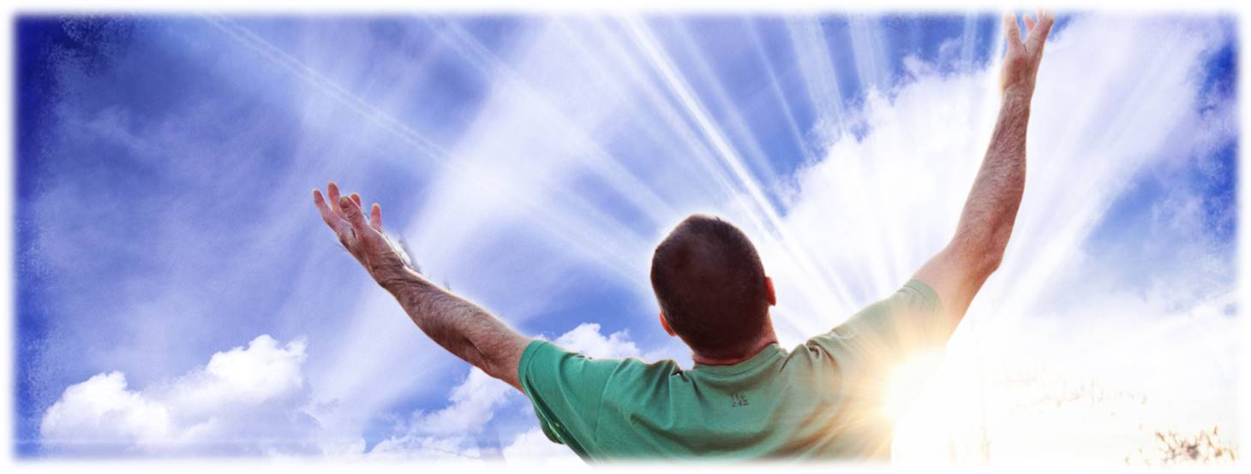
NİÇİN YARATILDI İNSAN?
اَلَّذ۪ي خَلَقَ الْمَوْتَ وَالْحَيٰوةَ لِيَبْلُوَكُمْ اَيُّكُمْ اَحْسَنُ عَمَلاًۜ وَهُوَ الْعَز۪يزُ الْغَفُورُۙ ﴿٢﴾
«Hanginizin davranışça daha iyi olduğunu deneyerek göstermek için ölümü ve hayatı yaratan O’dur. O, güçlüdür, çok bağışlayıcıdır.»
(Mülk 1)

Slide 47
İnsan başıboş yaratılmamış
Bir takım yükümlülükleri var
Dünyaya imtihan için gelmiştir
Her türlü hareketi kaydedilmektedir.

Slide 48
İnsan kendi başına doğru yolun ne olduğunu, yaratanla nasıl irtibat kurulacağını, tam olarak bilemez. Zira insanı etkileyen bir takım olumsuzluklar vardır:
İnsanoğlu kötülüğe meyilli yaratılmıştır
Çabuk azıp sapıtabilir
Kötülükleri aşikar yaşayabilir
Günahlarda ileri gidebilir
Küfür ve Azgınlıkta sınır tanımayabilir
Şeytan olumsuzlukları empoze edebilir
Heva ve heves, haz ve hız olumsuzluğa sevk edebilir
Alışıla gelmiş yanlışlardan kolay vaz geçemez

Slide 49
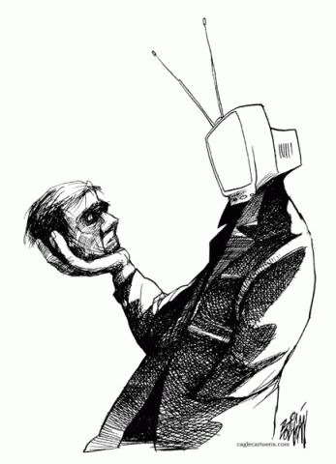

BİREYİ ETKİLEYEN VE ŞEKİLLENDİREN EN BÜYÜK TEHLİKE:
“SANAL ALEM - CİLALI DÖNEM”
TV
FİLMLER
DİZİLER
MAGAZİN
İNTERNET
TELEFON
Notes:
En başta aile büyüklerinin çocuklarını takip etmesi ve güzel örnek olması icabeder. Yönetici, eğitimci, sanatçı, sporcu ve sağlıkçı gibi toplum önünde bulunan insanların da, yanlış mesaj içeren görüntü vermemeleri gerekir. Televizyon programlarında ve filmlerde içki, kumar ve şiddet içeren sahneler de olmamalıdır. Kısaca toplumun her kesimi birlikte hareket ederse, çocuklarımızı zararlı maddelerden korumuş oluruz.

Slide 50
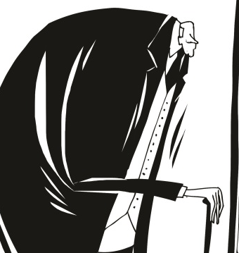
İFSAD PROJELERİ
Şer odaklar, istismarcılar, haramzadeler, emperyalist baronlar, günah satıcıları, reklam pazarlamacıları şeytani projelerini, sinsi tuzaklarını, kötü emellerini çoğunlukla gençler aleyhine yapmakta; onları ayartmaya, tahrik etmeye, kirli sektörlerinin potansiyel malzemesi yapmaya ve hazlarının tutsağı kılmaya yönelik sinsi planlar kurmaktadırlar.
Notes:
İngiltereʼnin eski başkanlarından William Ewart Gladstone’un (v. 1898) Lordlar Kamarasıʼnda pervâsızca sarf ettiği şu sözü, Batı dünyasının İslâmʼa ve müslümanlara bakış açısını anlamak bakımından ibretli bir misaldir:
“Kur’ân, Müslümanların elinde oldukça, onlara kesin olarak gâlip gelmemiz imkânsızdır. Ya bu Kur’ân’ı Müslümanların elinden almalıyız, ya da onları Kur’ân’dan soğutmalıyız.”
TUZAKLARDAN KORUMALIYIZ
Siyonistlerin hedefleri.
-"Aile hayatlarını yıkacağız.
-Gençleri ahlak yolundan saptıracağız.
-Edebiyatı müstehcen ve şehevi bir hale sokacağız.
-Hürmetle anılan bazı kişiler hakkında rezilane vakalar uyduracağız.
-Hudutsuz bir lüks, baş döndürücü modalar icat edip halkı çılgınca sarfiyata teşvik edeceğiz.
-Mal sahipleri ile işçilerin arasını bozacağız. Grevler, sabotajlar tertip edeceğiz.
-Hayat pahalılığını körükleyeceğiz.
-Payitaht'ı elem, ızdırap ve yoksulluğa boğacağız."

Slide 51
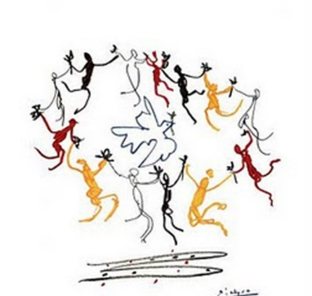


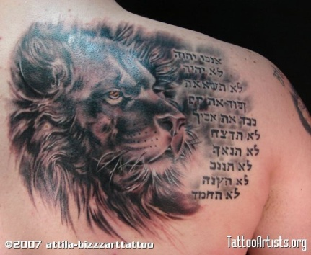


SAMAN ALEVİ GİBİ ŞÖHRETLER! SAHTE ROL MODELLER
şarkıcılar, mankenler, futbolcular, hayali film kahramanları, influencer, youtuber, fenomen vb. gerçek örnek olabilir mi?
Notes:
ÇEVRE, MAHALLE BASKISI

Slide 52
Tarih bunların örnekleri ile doludur ve peygamberler; insanî, îmanî ve ahlakî değerlerin tarumar edildiği yok sayıldığı bir dönemde gelmiş, halkı irşat etmeye gayret etmişlerdir.

Slide 53
Nuh peygamber: halkını 950 yıl Tevhide davet etti ancak inanmadılar, alaya aldılar, putlarından vazgeçmediler. Atalarının dinine bağlı kalmaları, tevhitten uzaklaşıp atalarının dini inançları olan putları terk etmemeleri, inananları bayağı ve adi kişiler kabul edip iman etmemeleri (Şuara 105-115) onları tufanla helake götürmüştür.
Hud peygamber: Ad kavmi güç ve saltanat kavmiydi. İsraf ve üstünlük tutkusu, ebedi yaşama arzusu, zorbalık, aşırı dünya sevgisi, adaletten uzak bir yaşam onları tevhitten uzaklaştırıp putperestliğe yöneltti ve sonunda Yıldırım, korkunç sesli bir rüzgar, Kasırga ile helak oldular. (Şuara 128 -135/ Mü’minun-37/ Fussilet 13/ Hakka 48)
Hz Salih: Semud kavminin en önemli özellikleri lükse düşkünlükleri ve israftı. İnsanların değeri zenginlikleriyle orantılıydı. Ahlak ve adalet ortadan kalkmış, gelir dengesi bozulmuş, muhteşem köşkler yapmış, yiyecek ve içeceğe düşkünlüğü artmıştı. Kendilerine mucize olarak gönderilen deveyi aslında birkaç kişi kesmiş olmasına rağmen toplu helak olmuşlardır. Bunun sebebi deveyi öldürenleri durdurmamaları ve destek olmalarıdır ki kötülüğü engellememekte bir destektir. Salih peygamberin kavmi kötülük yapanlara destek vermek suretiyle helak oldu. Şiddetli ses, şiddetli şimşek, yıldırım, deprem ile helak oldular.
Hz Lut: Sodom ve Gomore halkının en büyük özelliği iffetsiz yaşam sürmeleriydi. Toplum nazarında suç ahlaklı ve iffetli olmaktı. Ahlaksızlık bu toplumla aşikar başladı (cinsi sapkınlık). Sapkınlıklarından dolayı utanma duygusu yok olmuş yapılan çirkinlikleri gizlemek yerine ifşa ediyorlar. Hz. Lut, kavminin evine geleceğini bilmesine rağmen hiç tanımadığı kişileri evinde ağırladı. Bir tarafta küfrün hayatı algılayış biçimi diğer tarafta Rabbi’nin rızasının gözetilmesi. Kurutulmuş çamur ve balçıktan pişirilmiş taşlar sağanak şeklinde üzerlerine yağdı, fırtına oldu, korkunç bir patlama, şiddetli bir deprem, tüm binaların yerle bir ederek halkı helak oldu. (Hicr 72-77, Araf 83-84, Hud 82-83, Şuara 170-171, Saf 133-138)
Hz. Şuayip: Medyen ve Eyke halkının ölçü ve tartı da doğru olmayıp aldatmaları, haksız kazanca meyletmeleri, hilekâr olmaları (Şuara 189) sebebiyle korkunç bir ses, gölge günü azabı, bulutla helak olup gittiler.

Slide 54
Hz. Nuh peygamberin kavmi sulara gömüldü
Hz. Hud peygamberin kavmi Ad şiddetli bir rüzgarla
Hz. Salih peygamberin kavmi Semud şiddetli bir gök gürültüsüyle
Hz. Lut peygamberin kavmi Sedom gökten indirilen bir azapla
Hz. Musa peygamberin kavmi suda boğularak
helak olmuşlardır…
NEDEN???

Slide 55
Sormamız gerekmez mi NEDEN??? Helak oldular ve Kur’an bu örnekleri pek çok ayette neden bizlere tekrar tekrar hatırlatıyor?
Kur’an-ı Kerim’de:
وَاتَّقُوا فِتْنَةً لَا تُص۪يبَنَّ الَّذ۪ينَ ظَلَمُوا مِنْكُمْ خَٓاصَّةًۚ وَاعْلَمُٓوا اَنَّ اللّٰهَ شَد۪يدُ الْعِقَابِ ﴿٢٥﴾
“Öyle bir fitneden sakının ki o, içinizden sadece zulmedenlere erişmekle kalmaz (topluma sirayet eder ve hepsini perişan eder). Biliniz ki, Allah’ın azabı şiddetlidir.”
(Enfâl, 8/25)

Slide 56
Peygamberimiz (s.a.s), bir gün ashabıyla sohbet ederken yere dörtgen bir şekil çizdi. Sonra o şeklin ortasından dışarı uzanan bir çizgi ve o çizgiye bitişen başka çizgiler çizdi. Ardından, kendisini meraklı bakışlarla seyretmekte olan ashaba dönerek bunların ne anlama geldiğini şöyle açıkladı:
“Bu dörtgenin ortasındaki çizgi insandır. Dörtgen de insanın ecelidir ve onu kuşatmıştır. Diğer çizgiler ise insanın arzu ve tutkularıdır. İnsan, bu arzu ve tutkuların peşinde koşup dururken, ecel ansızın onun önünü keser ve onu alıp götürür.” (Buhârî, Rikâk, 4)
Arzu ve Tutkular
Arzu ve Tutkular
İnsan
Ecel Çizgisi
Notes:
Peygamberimiz (s.a.s), bir gün ashabıyla sohbet ederken yere dörtgen bir şekil çizdi. Sonra o şeklin ortasından dışarı uzanan bir çizgi ve o çizgiye bitişen başka çizgiler çizdi. Ardından, kendisini meraklı bakışlarla seyretmekte olan ashaba dönerek bunların ne anlama geldiğini şöyle açıkladı:
“Bu dörtgenin ortasındaki çizgi insandır. Dörtgen de insanın ecelidir ve onu kuşatmıştır. Diğer çizgiler ise insanın arzu ve tutkularıdır. İnsan, bu arzu ve tutkuların peşinde koşup dururken, ecel ansızın onun önünü keser ve onu alıp götürür.” (Buhârî, Rikâk, 4)

Slide 57
Câbir’den rivayet edildiğine göre, Resûlullah şöyle buyurdu:
“Benim ve sizin durumunuz, ateş yakıp da, ateşine cırcır böcekleri ve pervaneler düşmeye başlayınca, onlara engel olmaya çalışan adamın durumuna benzer.
Ben sizi ateşten korumak için kuşaklarınızdan tutuyorum, siz ise benim elimden kurtulmaya, ateşe girmeye çalışıyorsunuz.”
(Müslim, Fezâil 19. Ayrıca bk. Buhârî, Rikâk 26; Tirmizî, Edeb 82)

Slide 58
Çeşitli istek ve arzular, ihtiraslar, şeytan, şehvet vb. tesiriyle içine düşecekleri birçok tehlike insanı çember içine almıştır maalesef.

Slide 59
MÜSLÜMANLAR
İstismar edildiler
Boykot
İşkence
Aç susuz bırakıldılar
Kızgın kumlara yatırıldılar
Üzerlerine kayalar kondu
Ellerinden ayaklarından bağlandılar
Hapsedildi
Sürüldüler
Alay alındılar
Küfre zorlandılar
Şehid edildiler
Kızgın demirle Dağlandılar
Horlandılar
İmkanları ellerinden alındı
Taşlandılar
Bağlandılar
Yurtlarından çıkarıldılar
Kamçılandılar
Yüz çevirdiler
Yokluğa mahkum edildiler
HERTÜR EZA VE CEFAYA GÖGÜS GERDİLER

Slide 60
İman
Ahlak
Samimiyet
Amel
İstikamet
Hak
İlim
İffet
Adalet
İzzet
İNSAN
İstismar
Şeytan
Heyecan
Şer odaklar
Çevre
Arkadaş grubu
Vesvese
Değişim
Heves ve arzu
Cinsellik
Elektronik dünya
Endişe
Aşk
Eğlence
Notes:
Gençlerimizin etrafı kuşatılmış durumdadır.
Bu kuşatmanın kaldırılabilmesi için dışarda gösterilen halkaları hayatımıza katmak zorundayız.

Slide 61
İnsan kendine verilen akıl ve irade sebebiyle yaratanına karşı Allah tarafından bir takım görev ve sorumluluklar verilmiştir.
Allah'a karşı olan görev ve sorumluluklarını yerine getirmede insanın önüne bir takım engeller çıkabilmektedir. Bu engellerin aşılmasında insanlara en büyük mürşidi ve yardımcı hiç şüphesiz peygamberlerdir. Gerçek yol onların gösterdiği yoldur.

Slide 62
İnsanın ıslaha ihtiyaç duyduğu aşikâr
Allah kulunu yalnız bırakmadı, ona şah damarından daha yakın olduğunu, onu kameralarla gözetlediğini, peygamberler gönderdiğini, kitaplar gönderdiğini biliyoruz.
“Ey insanlar” muhatabıyla Allah kendini tüm insanlığa tanıttığını,
İman ve ibadetleri öğrettiğini biliyoruz.
Doğru yolu tanıttığını ve örnek şahsiyetler gönderdiğini biliyoruz.
Hakla batılı birbirinden ayırdığını
Helal ile haramın sınırını belirlediğini de biliyoruz.
İyiyle kötüyü gösterdiğini de biliyoruz.
Dünya ile ahiret arasında bağ bulunduğunu,
Cennetle Cehennem gerçeğini,
Günah ve sevap ekseninde yapılan her şeyin değerlendirileceğini de biliyoruz.
Her şeyden önemlisi sorumluluk verdiği insanı imtihana tabi tuttuğunu da biliyoruz.

Slide 63
Özetle
Allah, Yarattığı insana imkan verdi,
akıl ve irade verdi, ölçüyü koydu, örnekler gösterdi, kılavuzu yayınladı, sınırları belirledi, sınavı başlattı.
Bilmeyen, duymayan, anlamayan var mı?

Slide 64
PEYGAMBERİMİZ
Davetçi/Elçi
CAMİ
Mabed’in Önemi
Toplumsal Konumu
İRŞAT
İnsanla İlişkisi
Müjdeci/Uyarıcı
Örnek/Önder
İNSAN
İman X Küfür
Sevap X Günah
Ahlak X Ahlak Dışı
İffetli X İffetsiz
Eşrefi Mahluk
Zaafları var
İrşada ihtiyacı Var
Bilgilenmeli
Örnek görmeli
Helal X Haram
Dünya/Ahiret
Davete İcabet Edenler X İsyan Edenler
Huzura Erenler X Azabı Görenler
Sorumluluğunun farkına varmalı

Slide 65
Peki Kim bizi neye çağırdı?
Rabbimiz çağırıyor, kitabımız çağırıyor, peygamberimiz çağırıyor…

Slide 66
Tebliğ ve davet, İslam’ı insanla buluşturma faaliyetlerinin özünü teşkil etmektedir.
İnsanoğlu bilmiyordu, peygamberler göndererek Allah bildirdi, kitaplarla kalıcılığı sağladı, mabetlerle karargahlar oluşturdu.

Slide 67
Bütün peygamberler gönderildikleri topluma İslam'ı anlatmak, yaşayışları ile örnek olmak, gelecek nesillere güzel bir emanet bırakmak, yol göstermek, toplumları içine düştükleri yanlışlardan kurtarmak ve insanlara hakka giden, dünya ve ahiret mutluluğuna erdiren ebedi mutluluk yollarını göstermek için gönderilmiştir.

Slide 68
Peygamberler Geldikleri Toplumları;
İmana, Tevhide, şirkle mücadeleye, putları terk etmeye, hakkın taraftarı olmaya, aksiyonel bir imana; birlik ve beraberliğe
İbadete yani namaz kılmaya, zekat vermeye, kurban kesmeye, iyilik yapmaya, zikretmeye, Allah'ın rızasına;
Ahlaklı olmaya, iyi insan olmaya;
Doğruluğa ve dürüstlüğe,
Tüm yaratılmışlara karşı merhamete,
Herkese karşı adalete,
Kötülüğe engel olmaya, günahlardan uzaklaşmaya davet ettiler.
Notes:
Bütün peygamberler insanlığı Hakk’a ve hakikate davet etmiş, ebedi kurtuluşa çağırmışlardır.
Bu çağrı, bütün peygamberlerin diliyle gelen ilahi hakikatin ortak çağrısıdır.
Bu çağrı, kâinatın en şerefli varlığı olarak yaratılan insanoğluna yapılan bir yücelme çağrısıdır.
Bu çağrı, insanı kula kul olmaktan kurtarıp gerçek özgürlüğe ulaştıran tevhid çağrısıdır.
Bu çağrı, ilim ve irfanın, hikmet ve adaletin hâkim olduğu İslam medeniyetinin çağrısıdır.
Bu çağrıya kulak veren yücelir. Bu davete icabet eden kurtuluşa erer.
(30 Eylül Cuma Hutbesinden)

Slide 69
ÇAĞRIYA KULAK VER
ONUN ÇAĞRISI
İmana Ve Güzel Ahlaka
İbadete Ve Kurtuluşa
Camiye Ve Huzura
İyiliğe ve Takvaya
Birliğe Ve Kardeşliğe
Sevgiye Ve Merhamete
İslam’a ve İnsanlığa
Notes:
Duyuyor musun neye çağırdığını?
(Burada Konferans esnasında veya camide insanları 3 gruba ayırmak suretiyle 1. Grup “Onun Çağrısı” diyecek, 2. Grup “İmana ve Güzel Ahlaka” diyecek ve 3. Grupta “Öyleyse Çağrıya kulak ver” demek suretiyle aktif bir bilinçlenme oluşturulacaktır.)

Slide 70
Duyuyor musun neye çağırdığını?
ONUN ÇAĞRISI İmana Ve Güzel Ahlaka Öyleyse ÇAĞRIYA KULAK VER
ONUN ÇAĞRISI İbadete Ve Kurtuluşa Öyleyse ÇAĞRIYA KULAK VER
ONUN ÇAĞRISI Camiye Ve Huzura Öyleyse ÇAĞRIYA KULAK VER
ONUN ÇAĞRISI İyiliğe ve Takvaya Öyleyse ÇAĞRIYA KULAK VER
ONUN ÇAĞRISI Birliğe Ve Kardeşliğe Öyleyse ÇAĞRIYA KULAK VER
ONUN ÇAĞRISI Sevgiye Ve Merhamete Öyleyse ÇAĞRIYA KULAK VER
ONUN ÇAĞRISI İslam’a ve İnsanlığa Öyleyse ÇAĞRIYA KULAK VER
Notes:
Duyuyor musun neye çağırdığını?
(Burada Konferans esnasında veya camide insanları 3 gruba ayırmak suretiyle 1. Grup “Onun Çağrısı” diyecek, 2. Grup “İmana ve Güzel Ahlaka” diyecek ve 3. Grupta “Öyleyse Çağrıya kulak ver” demek suretiyle aktif bir bilinçlenme oluşturulacaktır.)

Slide 71
ONUN ÇAĞRISI İmana Ve Güzel Ahlaka Öyleyse ÇAĞRIYA KULAK VER
أكْمَلُ المُؤمِنِينَ إيمَاناً أحْسَنُهُمْ خُلُقاً،
Hz. Ebu Hüreyre (r.a)anlatıyor: Resûlullah (s.a.v) buyurdular ki:
"Mü'minlerin iman bakımından en olgunu, ahlâkça en güzel olanıdır..."
(Tirmizî, Radâ 11)

Slide 72
ONUN ÇAĞRISI İbadete Ve Kurtuluşa Öyleyse ÇAĞRIYA KULAK VER
يَٓا اَيُّهَا الَّذ۪ينَ اٰمَنُوا ارْكَعُوا وَاسْجُدُوا وَاعْبُدُوا رَبَّكُمْ وَافْعَلُوا الْخَيْرَ لَعَلَّكُمْ تُفْلِحُونَۚ ﴿٧٧﴾
“Ey iman edenler! Rükû edin, secdeye kapanın, rabbinize ibadet edin, dünya ve âhiret için faydalı işler yapın ki kurtuluşa eresiniz.”
(Hac 77)

Slide 73
ONUN ÇAĞRISI Birliğe Ve Kardeşliğe Öyleyse ÇAĞRIYA KULAK VER
وَاعْتَصِمُوا بِحَبْلِ اللّٰهِ جَم۪يعاً وَلَا تَفَرَّقُواۖ
“Hep birlikte Allah’ın ipine sımsıkı yapışın; bölünüp parçalanmayın…”
(Âl-i İmrân 103)

Slide 74
ONUN ÇAĞRISI İyiliğe ve Takvaya Öyleyse ÇAĞRIYA KULAK VER
وَتَعَاوَنُوا عَلَى الْبِرِّ وَالتَّقْوٰىۖ وَلَا تَعَاوَنُوا عَلَى الْاِثْمِ وَالْعُدْوَانِۖ
“…İyilik ve takvâ hususunda yardımlaşın, günah ve haksızlık yolunda yardımlaşmayın.”
(Mâide 2)

Slide 75
Peki Neye davet etmişti bizi? Ne için davet etmişti? Niçin bunca Nimet verildi?
Gelin yeniden hatırlayalım daveti…
“İnancında dosdoğru ol” dedi
“Nerede olursan ol Allah’a karşı sorumluluğunun bilincinde ol” dedi
“Ölüm gelinceye kadar ibadetlerine, kulluğuna devam et” dedi
“Güzel ahlaklı ol” dedi
“İnsanların en hayırlısı insanlara faydalı olandır.” Dedi
“İnsanlara merhamet göstermeyen kimseye Allah da merhamet etmez.” dedi
“Birlik beraberliğe sahip çık” dedi
“Şüpheli şeyleri terk et” dedi
“Eşleriniz size Allah'ın emanetidir” dedi.
“Güvenilir insan, güvenilir eş, güvenilir tüccar, güvenilir yönetici, güvenilir komşu ol” dedi.

Slide 76
Peki Neye davet etmişti bizi? Ne için davet etmişti? Niçin bunca Nimet verildi?
“Emanete ihanet eden, verdiği sözde durmayan, yalan konuşan nifak içerisindedir” dedi.
“Evinizin bereketi için büyüklerinize hürmet edin” dedi.
“Kolaylaştırın, zorlaştırmayın; sevdirin, nefret ettirmeyin” dedi.
“Zinaya yaklaşmayın, Haksızlık yapmayın, haddi aşmayın” dedi
“Başkasının hakkına girmeyin, Yalan konuşmayın, yaptığınız iyiliği başa kakmayın” dedi.
“Sözünde dur, yalan konuşma, Dedikodu yapma, Güzel konuş” dedi.
“Kibirli olma, Aklını kullan, Adaletli ol” dedi.
“İyilikte yardımlaşın, yarışın ancak insanların onurunu incitmeyin” dedi.
“Aranızda sevgi ve muhabbet için selamı yayın” dedi.
“Yetim malına kötü niyetle yaklaşmayın, koruyup gözetin” dedi.
“Yoldan eziyet veren şeyi kaldırmak imandandır” dedi.
“Sakın dünya hayatı sizi aldatmasın” dedi

Slide 77
الَر كِتَابٌ أَنزَلْنَاهُ إِلَيْكَ لِتُخْرِجَ النَّاسَ مِنَ الظُّلُمَاتِ إِلَى النُّورِ بِإِذْنِ رَبِّهِمْ إِلَى صِرَاطِ الْعَزِيزِ الْحَمِيدِ
“Elif. Lâm. Râ. (Bu Kur'an), Rablerinin izniyle insanları karanlıklardan aydınlığa, yani her şeye galip (ve) övgüye lâyık olan Allah'ın yoluna çıkarman için sana indirdiğimiz bir kitaptır.”
(İbrâhim 1.)

Slide 78
O’NUN ÇAĞRISINA KULAK VERENLER
farkında olacaklar,
işitip itaat edecekler,
anlayarak yaşayacaklar,
yaşatacaklar,
iki cihanı kazanacaklar,
cennete ve Allah'ın rızasına erecekler.

Slide 79
ÇAĞRI'YA KULAK VERMEYENLER
iki cihan saadetini kaybedecekler,
fark edemeyecekler, kör, sağır ve dilsiz kesilecek,
işittiklerine İsyan edecekler,
yaşamayacaklar, yaşayanlara Belki de engel olacaklar,
doğru yolda olduklarını da iddia edebilecekler,
kalplerinin temizliğinden Dem Vuracaklar,
kalplerinin mührü katılaşacak, kararacak,
Akılları, iradeleri, sorumlulukları, dostları onlar için hiçbir yardımda bulunamayacak.
yazık edecekler kendilerine, sevdiklerine.
her daim boşlukta, nifak içerisinde debelenip duracaklar,

Slide 80
Hz. Peygamber, bir toplumu oluşturan insanları aynı gemiye binmiş olan yolculara benzetmektedir.
“Yolcular gemideki yerlerini kur’a ile be-lirlerler. Kur’a sonucu bir kısmı geminin üst katına bir kısmı da alt katına yerleşir. Alt kata yerleşenler, burada su olmadığı için su ihtiyaçlarını görmek üzere üst kata çıkmak durumundadırlar. Su almak için üst kata çıktıkları vakit üst kattakilerin yanından geçiyorlar. Bunun üzerine kendi aralarında konuşurlar: “Payımıza düşen alt katta bir delik açsak da su ihtiyacımızı bu-radan görsek ve yukardakileri rahatsız etmesek iyi olur” derler ve geminin alt kısmında bir delik açmaya başlarlar. Şimdi üst kattakiler bunları gördükleri halde bu yaptıkları işe göz yumar, ses çıkarmayacak ve engel olmayacak olurlarsa, açılan delikten içeriye su dolar ve gemi batar. Böylece sadece deliği açanlar değil, gemide olan hepsi boğulur. Eğer üst kattakiler onları bu işten men ederlerse kendileri de kurtulur, onları da kurtarmış olurlar.” (Buhârî, “Şirket”, 6)

Slide 81
« مَنْ رَأَى مِنْكُم مُنْكراً فَلْيغيِّرْهُ بِيَدهِ ، فَإِنْ لَمْ يَسْتَطعْ فبِلِسَانِهِ ، فَإِنْ لَمْ يَسْتَطِعْ فَبقَلبهِ وَذَلَكَ أَضْعَفُ الإِيمانِ »
“Sizden biriniz çirkin bir iş görürse onu eliyle değiştirsin; eğer buna gücü yetmezse diliyle uyarsın; buna da gücü yetmezse kalbiyle nefret etsin. Bu ise imanın en zayıf derecesidir.”
(Müslim, “İman”, 20)
Notes:
Müslüman duyarlı olacak ve toplumda meydana gelen olaylara ilgisiz kalmayacak ve: “Bana ne, her koyun kendi bacağından asılır” demeyecektir. Her koyun dünyada değil, ahirette kendi bacağından asılacaktır.

Slide 82
Hayber Kalesi’nin kuşatılması sırasında Hz. Ali’nin, “Hayber yahudileriyle bizim gibi Müslüman oluncaya kadar savaşmalıyız” şeklindeki önerisi üzerine Resûl-i Ekrem’in verdiği cevap irşadın İslâm’daki önemini belirtmesi açısından dikkat çekicidir:
‏فَوَاللَّهِ لأَنْ يَهْدِيَ اللَّهُ بِكَ رَجُلاً خَيْرٌ لَكَ مِنْ أَنْ يَكُونَ لَكَ حُمْرُ النَّعَمِ ‏‏
“Acele etme yâ Ali! Hayber toprağına sükûnetle gir, sonra onları İslâm’a davet et. Şunu bil ki tek bir kişinin senin irşadınla müslüman olması en değerli ganimet olan kızıl develerin sana verilmesinden hayırlıdır.”
(Buhârî, Cihâd, 102; Müslim, Feżâʾilü’ṣ-ṣaḥâbe, 34).

Slide 83
Peygamberimiz meşhur veda hutbesinin sonunda dinleyenlere sordu:
—Ey insanlar! Yarın beni sizden soracaklar, ne dersiniz?
Ashab-ı Kiram hep bir ağızdan: —Allah’ın emir ve yasaklarını tebliğ ettin, Peygamberlik görevini ifa ettin, bize tavsiyelerde bulundun ve nasihat ettin, diye şahitlik ederiz, dediler.
Bunun üzerine Peygamberimiz, mübarek şehadet parmağını göğe doğru kaldırarak sonra da cemaat üzerine çevirip indirerek üç kere: —Şahit ol ya Rab, şahit ol ya Rab, şahit ol ya Rab, dedi.
(Müslim, “Hac”, 19)
Notes:
Ölümünden itibaren kabrini ziyaret edenler de aynı şekilde:
“Selâm sana ey Allah’ın Peygamberi” diye selâm verdikten sonra:
—Ben şahitlik ederim ki Allah’tan başka ilâh yoktur. Sen de O’nun kulu ve Peygamberisin. Şahitlik ederim ki, Allah’ın emir ve yasaklarını tebliğ ettin, emaneti yerine getirdin. Ümmete nasihat ettin ve Allah yolunda savaştın. Kıyamete kadar Allah sana salat etsin, derler ve ilk Müslümanların hayatında ona verdikleri cevabı kabri başında tekrar ederler.

Slide 84
MAZERETLER ARTIK ORTADAN KALKTI
Allah insanı yarattı, muhatap aldı, örnek peygamberler gönderdi, kitabı bıraktı, doğru ve yanlışı bildirdi, irade verdi ve hak batıl ayrımını kendisinden bekledi, sorumlu sensin, ister kazan istersem kaybet imtihandasın dedi, sınırlı bir ömrün sonunda ölüm var dedi, ebedi hayatta cennet ve cehennem olduğunu bildirdi.
Bilmiyordum, anlamadım, ortam bozuktu, şeytan aldattı, herkes yapıyordu, İnsanoğlu bilmiyordu, annem babam öğretmedi, hocaya kızdım, hacıya kızdım, eğitim alamadım, sahipsizdim, bağımlıydım gibi keşkelerimizden sıyrılmamız gerekir.

Slide 85
AHİRETTE «KEŞKE» DEMEMEK İÇİN
Keşke, toprak olsaydım! يا ليتني كنت ترابا
Keşke, bu hayatım için bir şeyler gönderseydim! يا ليتني قدمت لحياتي
Keşke, kitabım (amel defterim) verilmeseydi! يا ليتني لم أوت كتابيه
Keşke, falancayı dost edinmeseydim! يا ليتني لم أتخذ فلانا خليلا
Keşke, Allah’a ve rasule itaat etseydik! يا ليتنا اطعنا الله و اطعنا الرسولا
Keşke, Rasulle beraber yol alsaydım! يا ليتني اتخذت مع الرسول سبيلا
Keşke, onlarla beraber olsaydım da büyük bir başarı kazansaydım! يا ليتني كنت معهم فأفوز فوزا عظيما
Bunların tamamı, şu an bizim için mümkün olan, Kuran-ı Kerimde ifade edilen ölülerin temennileridir. Yarın Mahşer meydanında bunları dememek için, bugün üzerimize düşeni hakkıyla yerine getirelim.

Slide 86
AHİRETTE «KEŞKE» DEMEMEK İÇİN
حَتّٰى اِذَا مَا جَاؤُهَا شَهِدَ عَلَيْهِمْ سَمْعُهُمْ وَاَبْصَارُهُمْ وَجُلُودُهُمْ بِمَا كَانُوا يَعْمَلُونَ
«Nihayet cehenneme vardıklarında, kulakları, gözleri ve derileri, yapmış oldukları işler hakkında, kendileri aleyhine şahitlik ederler.» (Fussilet Suresi - Ayet 20)
وَقَالُوا لِجُلُودِهِمْ لِمَ شَهِدْتُمْ عَلَيْنَا قَالُوا اَنْطَقَنَا اللّٰهُ الَّذى اَنْطَقَ كُلَّ شَیءٍ وَهُوَ خَلَقَكُمْ اَوَّلَ مَرَّةٍ وَاِلَيْهِ تُرْجَعُونَ
Onlar derilerine, "Niçin aleyhimize şâhitlik ettiniz?" derler. Derileri de der ki; "Bizi her şeyi konuşturan Allah konuşturdu. İlk defa sizi O yaratmıştı ve yine yalnızca O'na döndürülüyorsunuz." Fussilet Suresi - Ayet 21
يَوْمَ تَشْهَدُ عَلَيْهِمْ اَلْسِنَتُهُمْ وَاَيْديهِمْ وَاَرْجُلُهُمْ بِمَا كَانُوا يَعْمَلُونَ
«… İşlemiş oldukları günahtan dolayı dillerinin, ellerinin ve ayaklarının kendi aleyhlerine şahitlik edecekleri günde onlara çok büyük bir azap vardır.» (Nur Suresi - Ayet 24)

Slide 87
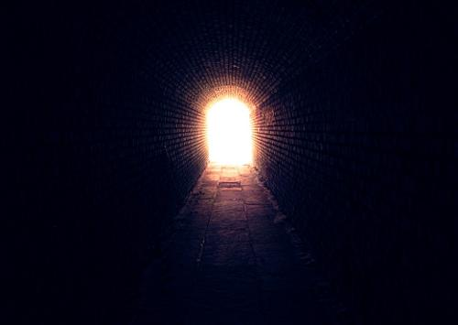
TEVBE KAPISI HER AN HERKES İÇİN AÇIK
HA GAYRET
MEVLANIN İZNİ İLE
NİCELERİ BU KAPIDAN GELİP GEÇTİLER
FUDAYL BİN İYAZ,
BİŞR-İ HAFİ,
MALCOLM X
MUHAMMED ALİ
YUSUF İSLAM
…………………….
SENDE GEÇEBİLİRSİN!
HATAYA DÜŞME,
EĞER GÜNAHA DÜŞERSEN
MUTLAKA KURTULUŞU ARA
Notes:
Yine de sürçebiliriz, hataya günaha meyledebiliriz, aldanabiliriz. Yapmamız gereken hemen vaz geçip Rabbimize sığınmaktır.
إن الله يحب الشاب التائب
“Allah, tevbe eden genci sever.”
(Münavi, Feyzu’l-kadir, II, 288 (1866))
EŞKİYALIKTAN EVLİYALIĞA: FUDAYL BİN İYAZ (R.A.)
Tevbekârların medar-ı iftiharı, verâ ve irfan deryası Ebu Ali Fudayl b. İyaz (Rh.A.), iki cihandan yüz çeviren şeyhlerin büyüklerinden olup, himmet ve fütüvvet ehli bir sufi idi.
Fudayl b. İyaz, Merv ile Ebiverd arasında eşkiyalık yapardı. Fakat tabiatı hayır ve salaha meyilli idi. Soygun yaptığı kafilede bir kadın bulunacak olsa ona ilişmez, fakirin malını gasbetmezdi. Sahranın ortasında bir çadırı vardı.
Bir gün muazzam bir kervan çıkageldi. Kervanın ağası haramilerden gizlemek için yanındaki altınları alıp çöle açılır ve Orada bir çadır görür. Çadırda biri oturuyor. Ona çölde eşkıyaların kervanı soymakta olduklarını altınları ona emanet etmek istediğini sıkıntı geçince dönüp almak istediğini söyledi. Fudayl altınları çadırın içinde bir köşeye koymasını söyledi. Ağa da altınları bırakıp geri döndü.
Kervanın yanına varınca haramilerin bütün kervanı soyduğunu gördü. Çalınan mallarla birlikte çadıra doğru onları götürdüler. Ağa Oraya vardığında bir de ne görsün! Eşkiyalar oturmuş malları taksim ediyorlardı. Adamcağız bir ah çekti ve, “demek altınlarımı haramilerin eline teslim etmişim!” diye hayıflandı.
Geri dönmek isterken Fudayl onu gördü ve “gel!” diye seslendi. Oraya varınca Fudayl, “senin burada ne işin var?” diye sordu. Ağa: “Emaneti almak için gelmiştim de…” dedi. Fudayl, “nereye koyduysan git oradan al.” dedi. Adam gitti ve altınları koyduğu yerden aldı. Yoldaşları Fudayl’a: “Biz bu kervanda hiç nakit bulamadık, sen ise bunca nakdi iade ediyorsun!” dediklerinde Fudayl:
- “O, hakkımda hüsnüzan besledi ve ben de Allahu Tealâ hakkında hüsnüzan besliyorum. Ben onun hakkımdaki hüsnüzannını doğru çıkardım. Ola ki Allahu Tealâ da benim kendisi hakkındaki hüsnüzannımı doğru çıkarır.”
Naklederler ki, Fudayl (Rh.A.) ilk zamanlarında bir kadına aşık olmuştu. Eşkiyalıktan her ne elde ederse ona gönderirdi. Zaman zaman da yanına gider konuşur, ağlardı. Bir defasında yine akşama kadar gönül eğlemiş, tırmandığı duvar üzerinde kadınla muhabbet ediyordu.
Bu esnada oradan geçmekte olan kervanda bulunan bir hafız şu mealdeki ayeti okur:
اَلَمْ يَاْنِ لِلَّذٖينَ اٰمَنُوا اَنْ تَخْشَعَ قُلُوبُهُمْ لِذِكْرِ اللّٰهِ وَمَا نَزَلَ مِنَ الْحَقِّ وَلَا يَكُونُوا كَالَّذٖينَ اُوتُوا الْكِتَابَ مِنْ قَبْلُ فَطَالَ عَلَيْهِمُ الْاَمَدُ فَقَسَتْ قُلُوبُهُمْ وَكَثٖيرٌ مِنْهُمْ فَاسِقُونَ
“İman edenlerin Allah'ı anma ve O'ndan inen Kur'an sebebiyle kalplerinin ürpermesi zamanı daha gelmedi mi?” (Hadid/16)
Okunan bu ayet bir ok gibi Fudayl’ın yüreğine saplanır. Ta derinden yaralar. “Geldi, geldi… Hatta geçti bile!” diye söylenir. Şaşkın ve mahcup olur, yerinde duramaz. Günahlarına içten bir şekilde tevbe eder. Bundan sonra ağlaya ağlaya, diyar diyar gezerek, haksızlık yaptığı kişilerden af ve helallik diler.
Fudayl, işte böyle mahcup ve mahzun dolaşırken, Ebiverd’de onu gören bir Yahudi, kendi yoldaşlarına: “İşte şimdi Muhammedîler ile eğlenmenin zamanı geldi.” der. Sonra Fudayl’a, “eğer sana hakkımı helal etmemi istiyorsan, falan yerdeki filan kayalık tepeyi kaldır, yerini dümdüz et.” diye bir şart ileri sürer.
Tepe gayet büyüktür. Fudayl, bu tepeyi gece gündüz demeden kazmaya başlar. Nihayet bir seher vakti bir rüzgar çıkar. O rüzgar, kayalık tepeyi yerinde hiçbir şey yokmuş gibi dümdüz bir hale getirir. Bu manzarayı gören Yahudi bu defa, “malımı iade etmedikçe hakkımı sana helal etmeyeceğim, diye and içmiştim.
Benim şu yastığın altında altınlarım var. Şimdi, sana hakkımı helal edebilmem için onları al bana ver.” der. Aslında yastığın altına çakıl taşı vardır ve maksadı da Fudayl’ı denemektir. Ama Fudayl, elini yastığın altına sokarak bir avuç altın çıkarıp Yahudi’ye verir. Bu defa Yahudi, “sana hakkımı helal etmeden evvel bana İslâm’ı arzet.” der. Fudayl, “bu ne hâl böyle?” deyince Yahudi: “Ben seni imtihan ettim, aslında yastığın altında çakıldan başka bir şey yoktu. Elinde çakılın altın olduğunu görünce anladım ki, samimisin ve dinin de haktır.” der ve müslüman olur.
Fudayl b. İyaz (R.A.), daha sonraları hanımıyla birlikte Mekke’ye gitti. Orada evliyanın halkasına katıldı. İmam-ı Azam Ebu Hanife’nin sohbetlerine iştirak ederek ilim tahsil etti ve hadis rivayetinde bulunacak kadar ilimde derinleşti.
(Kuşeyrî Risalesi)
Bişr-i Hafi
Manevî semamızın yıldızlarından Bişr-i Hafi, h.150 (m.767) yılında Merv’de doğdu. Merv’in ileri gelen ailelerinden birine mensuptu. Bağdat’ta yaşadı ve h.227 (m.841) yılında burada vefat eyledi.
Bişr-i Hafî Hazretleri, gençlik yıllarında içki ve işret meclislerinde dolaşırdı. Bir gün sarhoşluktan sendeleye sendeleye yürürken yolda bir kağıt parçası buldu. Üzerinde Bismillahirrahmanirrahim yazılıydı. Onu hürmetle eline aldı, temizledi, üzerine misk sürdü, öptü ve gözlerine sürerek temiz bir yere koydu.
O gece şeyhlerden biri rüyasında kendisine şöyle hitab edildiğini duydu:
“Bişr’e varıp de ki: Bizim ismimizi misk kokulu bir hale getirdin. Biz de seni misk kokulu yaptık. İsmimizi yücelttin, biz de seni yücelttik. İsmimizi temizleyip arındırdın, biz de seni arındırdık. İzzetime and olsun ki, dünyada da ahirette de ismini hoş hale getireceğim!”
Bu hitab üzerine şeyh: “Bişr, fasık bir kişidir, galiba gördüğüm rüya asılsızdır” diye düşündü. Kalktı, abdest aldı, namaz kılıp yattı. Fakat yine aynı hitabı işitti. Bu hal üç kere tekrar etti. Sabah kalkıp Bişr’i aradı. “O şarap meclisindedir.” denilince meyhaneye gitti. O sırada Bişr sarhoş bir halde bulunuyordu. Şeyh, “Ey Bişr! Sana biri bir haber getirmiş.” diye içeriye haber saldı. Bişr: “Gidip ona, ‘Bu haberi kimden getirdin?’ diye sorunuz.” Şeyh, “Haber Yüce Allah’tandır.” diye karşılık verince Bişr ağladı ve: “Eyvah o beni azarlayacak.” dedi. Şeyh, “Hiç de öyle değil.” dedi. Bişr, “Ahbaplarla konuşmam için biraz bekle.” dedi. Gidip arkadaşlarına: “Dostlar! Bizi davet etmişler, gidiyoruz. Sizleri de O’na ısmarlıyorum. Beni bir daha asla meyhanede bulamayacaksınız.” dedi.
Sonra da perişan bir halde, baş açık, yalınayak dışarı çıkıp tevbe etti. Zühd yolunu tuttu, evliyanın devletli eteğine sarıldı.
Bu olaydan sonra Bişr, bir daha asla ayağına ayakkabı giymedi. Bundan dolayı kendisine “haffi”, yani yalınayak gezen denildi. “Niçin ayağına ayakkabı giymiyorsun?” diye soranlara, “Çünkü O’na misâk verdiğim gün yalınayaktım, şimdi ayağıma ayakkabı giymekten utanıyorum.” diye cevap verirdi.
Fudayl b. İyaz (K.S.)’ın sohbetlerine katılan Bişr-i Hafî, bu sufi muhaddisten başka Enes b. Malik, Abdullah b. Mübarek gibi bir çok alimden hadis öğrendi. Ahmed b. Hanbel başta olmak üzere devrinin büyük hadis alimleri kendisinden hadis rivayet ettiler.
Naklederler ki, hayatta olduğu müddetçe yalınayak gezdiği için hayvanlar ona hürmeten sokaklarda hiç terslemezlerdi. Bir gün bir şahıs sokakta hayvan tersi görünce: “Eyvah! Bişr gitti!” diye feryadı bastı. Araştırdılar, adamın dediği doğru çıktı. “Bunu nasıl anladın?” diyenlere: “Çünkü” dedi; “O hayatta olduğu sürece, Bağdat’ın hiçbir sokağı hayvan tersiyle kirlenmemişti. Bu sefer ise alışılmışın aksine bir durum gördüm. Anladım ki, Bişr artık hayatta değil!” http://semerkanddergisi.com/bisr-i-hafi/

Slide 88
ŞİMDİ SIRA BİZDE…
Da‘vet faaliyetinde âlimlere, tüccarlara, sûfîlere, hacılara ve yabancılar eline düşen Müslüman esirlere bakarak iman eden, İslam ile buluşan nice insan ve toplumlar olduğu bir gerçektir. Günümüzde davet faaliyetlerinde eğitim, kültür, sanat ve sporun etkisinden de söz etmek mümkündür.
Bize düşen öncelikle dinimizi doğru bir şekilde öğrenmektir.
İkinci olarak ifrat ve tefritten kaçınarak yaşamaktır.
Üçüncü olarak örnek olmak ve etrafımıza güzellikleri yaymaktır.

Slide 89
GELİN HEP BİRLİKTE SÖZ VERELİM;
Allah’a, Peygambere, Kitaba İmanımda sabit duracağıma,
İyi bir insan, iyi bir Müslüman olacağıma,
Ahlaklı ve iffetli davranacağıma,
Günahlardan, haramlardan, kötülüklerden uzak duracağıma,
Sorumluluklarımı yerine getireceğime,
Hak ve Hakikati söyleyeceğime,
Aldatmayacağıma,
Dürüst olacağıma,
Allah’a, Peygambere, kitaba göre yaşayacağıma,
Milli ve manevi değerlerime sahip çıkacağıma,
Ülkemin, Milletimin, Dinimin yanında yer alacağıma
SÖZ VERİYORUM!

Slide 90
Bize bakanlar İslam’ın izzetini, güzelliğini, merhametini, sevgisini ve ahlakını bizde görmelidir.
Bu vesileyle Camiler ve Din Görevlileri Haftası ile Mevlid-i Nebi Haftasını tebrik eder hayırlara vesile olmasını Rabbimizden niyaz ederim.

